Slide 1

Консультация для воспитателей
«Организация профилактической, оздоровительной и образовательной деятельности работы с детьми летом»
Подготовила: старший воспитатель Бухонко И.А.

Slide 2
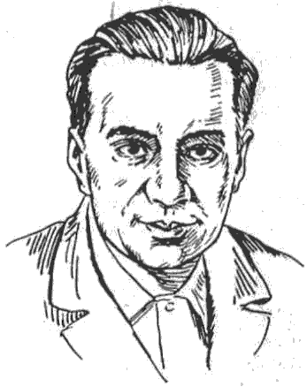
«Я не боюсь ещё и ещё раз повторять: забота о здоровье — это важнейший труд воспитателя. От жизнерадостности, бодрости детей зависит их духовная жизнь, мировоззрение, умственное развитие, прочность знаний, вера в свои силы».
Сухомлинский В.А

Slide 3

Не у всех родителей есть возможность выезжать из города с целью оздоровления ребенка, задача ДОУ состоит в том, чтобы всемерно использовать благоприятные для укрепления здоровья детей условия летнего времени, добиться, чтобы ребёнок окреп, поправился и закалился, научился понимать и любить удивительный, прекрасный мир растений и животных.

Slide 4
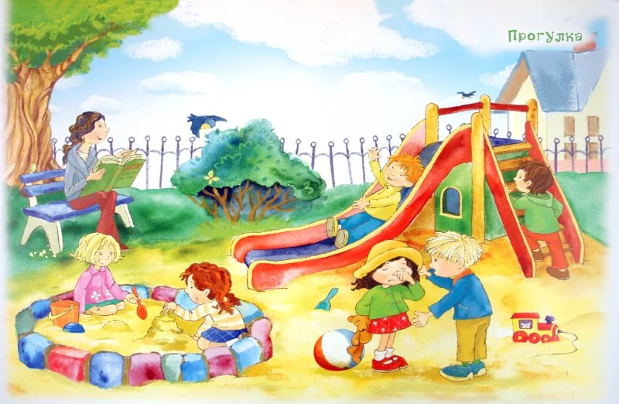
Организация деятельности детей в детском саду в летнее время имеет свою специфику, приоритетной средой для организации детской деятельности становится открытый воздух. Воспитательно-образовательный процесс выходит за пределы групповых помещений и реализуется преимущественно на прогулочных участках.

Slide 5

Лето — это не просто «каникулы», а продолжение образовательного процесса, но в особых условиях.
Главные приоритеты:
1.Охрана жизни и укрепление здоровья детей.
2. Профилактика заболеваний и травматизма.
3. Реализация образовательной деятельности в интеграции с оздоровительными мероприятиями.
4. Поддержание тесной связи с родителями.

Slide 6
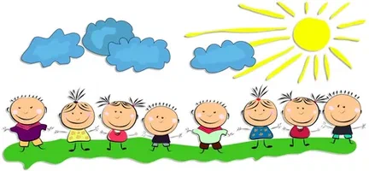
Основная задача ДОУ при организации ЛОП - как можно полнее удовлетворить потребность растущего организма в отдыхе, творческой деятельности и движении.

Slide 7
Летний оздоровительный период включает в себя:
Режим дня (в летний оздоровительный период в ДОУ режим дня меняется за счёт увеличения времени пребывания детей на свежем воздухе);
Оздоровительную работу с детьми ( регулярные беседы по теме: «Формирование представлений о здоровом образе жизни»; дни и недели здоровья; профилактика плоскостопия; укрепление осанки);
Двигательный режим (приём детей и утренняя гимнастика на воздухе; организованная двигательная деятельность на воздухе подвижные игры, развлечения, общеразвивающие упражнения; прогулка в 1-ой и 2-ой пол.дня.).
Закаливающие мероприятия (воздушные и солнечные ванны, игры с водой и песком, гимнастика после сна с закаливающими мероприятиями);
Работа с семьёй (участие родителей в оздоровительных мероприятиях, просветительская работа, выставки, информация в уголках для родителей, консультации, беседы);
Питьевой режим (увеличивается объём питья, вода доступна на прогулке, выдача — по требованию).

Slide 8
Летом нет строгого расписание занятий. Образовательный процесс встраивается в режимные моменты.
Познавательное развитие: наблюдения за природой (насекомые, птицы, растения, облака), экспериментирование (опыты с водой и песком), календарь природы и т.д.
Речевое развитие: заучивание стихов о, составление рассказов, словесные игры на воздухе, чтение художественной литературы, рассказывание сказок, организации игр – драматизаций и т.д
Художественно-эстетическое развитие: рисование на асфальте цветными мелками, нетрадиционные техники рисования, лепка из песка и глины, изготовление вертушек и т.д
Игровая деятельность: сюжетно-ролевые игры, театрализованные игры, дидактические, творческие и т.д

Slide 9

Физическое воспитание летом имеет свои особенности, хотя и является продолжением работы, проводимой в течение учебного года:
утренняя гимнастика,
физкультурные занятия,
элементы физического воспитания в режиме дня (самостоятельная двигательная деятельность, подвижные игры),
закаливающие процедуры,
совместная и самостоятельная деятельность (различные игры с использованием физкультурного оборудования),
прогулки за территорию ДОУ (прогулки, пешие походы, оздоровительный бег, игры).

Slide 10
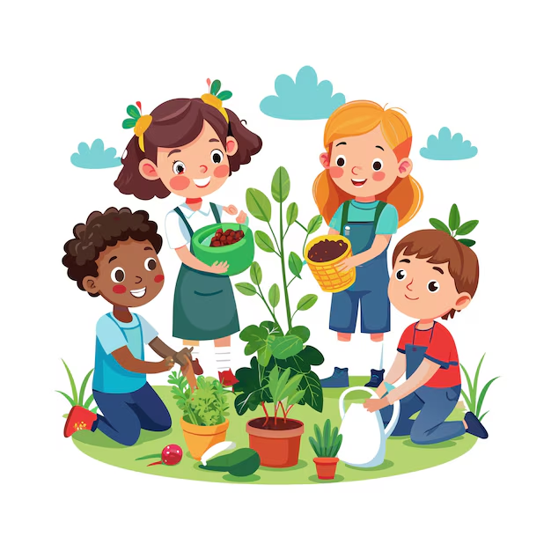
Летний период – хорошее время для привлечения детей к трудовой деятельности. Дети старшего возраста, например, с удовольствием помогают воспитателю в работе на участке, цветнике и огороде, помощи младшим воспитанникам, хозяйственно-бытовому труду, организации совместных развлечений и других мероприятий. В ходе трудовой деятельности с детьми закрепляются знания о профессиях, разучиваются пословицы и поговорки о труде

Slide 11
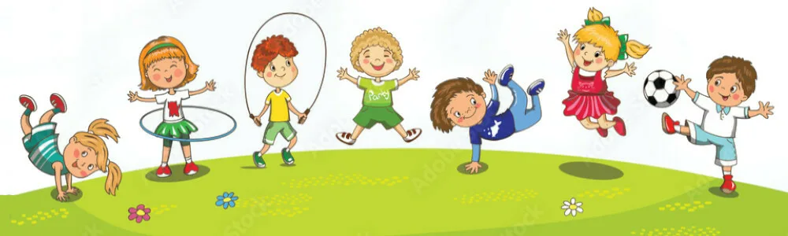
Летом, необходимо проводить с детьми больше досугов, развлечений, особенно дошколятам интересны «неожиданные» праздники, например - «Праздник мыльных пузырей», такие праздники не требуют долгой подготовки, но неизменно вызывают большой интерес детей. Летние праздники - это настоящий клад для организации летнего досуга детей. А народные праздники выполняют еще и функцию приобщения детей к богатствам родной культуры.
.

Slide 12
Самостоятельная деятельность ребенка это возможность проявить свои творческие способности, поиграть в любимые игры, используя оборудование участка, игрушки и пособия, которых нет в группе, побегать. Поэтому, нужно создавать условия для самостоятельных игр детей на открытом воздухе (выносное оборудование).
Но время отведенное для самостоятельной деятельности должно регулироваться, привычные игры детям быстро надоедают, и, если их активность не находит применения, они стремятся заполнить своё время самыми разными формами деятельности и при отсутствии руководства способны нанести ущерб как самим себе, так и окружающим.
Поэтому педагогу важно найти баланс между самостоятельной активностью детей и педагогически организованным досугом.
Так же важно соблюдать баланс между активными играми и спокойными наблюдениями.

Slide 13
Безопасность и охрана жизни детей в летний период
1. Санитарно-гигиенические требования:
Поддерживать чистоту в песочницах: использовать только чистый, влажный песок.
Ежедневно мыть полы на верандах и в других теневых навесах.
В жаркую погоду поливать водой игровые участки для охлаждения и прибивания пыли
2. Осмотр участка перед каждой прогулкой.
Ежедневно проверять территорию на наличие:
битого стекла, острых предметов;
опасных растений (белена, дурман, лютик едкий и др.);
ям, выбоин, торчащих гвоздей, досок, арматуры.

Slide 14
Безопасность и охрана жизни детей в летний период
3. Требования к одежде детей
Одежда только по погоде, с учётом температуры и влажности.
Головной убор (панамка, кепка, косынка) — обязателен для всех детей.
4. Ежедневный инструктаж детей
Перед прогулкой напоминать детям правила безопасности:
На качелях: не вставать, не спрыгивать, ждать полной остановки.
На горках: скатываться по одному, ногами вперёд, не толкаться.
В игре с песком: не кидаться песком, не тереть глаза грязными руками, после игры мыть руки.

Slide 15
Всегда держать всех детей в поле зрения, не отвлекаясь на посторонние разговоры и гаджеты.

Slide 16
Категорические НЕЛЬЗЯ
❌ Оставлять детей без присмотра на горках, качелях.
❌ Проводить занятия в душную погоду в душном, непроветриваемом помещении.
❌ Игнорировать жалобы ребёнка на головную боль, тошноту, слабость или головокружение — это первые признаки перегрева. При появлении таких жалоб немедленно принять меры (увести в тень, напоить водой, вызвать медсестру).

Slide 17
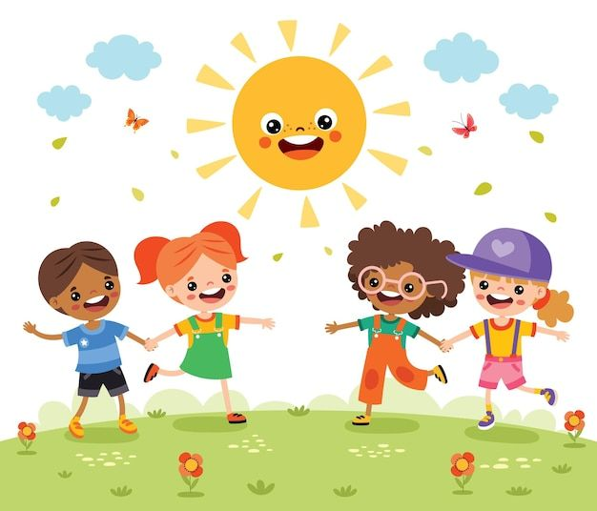
Лето должно принести детям заряд бодрости, укрепить иммунитет и подарить яркие впечатления. Наша задача — организовать этот процесс безопасно, интересно и с пользой для развития каждого ребёнка.

